Slide 1

WordQuiz Angol szótanuló játék

Slide 2
Hogyan támogatja az Ön nyelvtanulását az alkalmazás?
Szórakoztató és interaktív szókvízjáték minden korosztály részére
Tesztelheti szókincsét és nyelvtudását
Új szavakat tanulhat könnyedén
Fejlődését nyomon követheti
Számtalan témában válogathat
Tanulást segítő szógenerálás
Statisztikák nyomon követésre

Slide 3
Jellemzők:
Szó és témakezelés
Véletlenszerű szavak lekérése a játékos statisztikái és a kiválasztott témák alapján
Minden típusú okoseszközön használható
Szavak statisztikájának követése

Slide 4
Weboldal elemek
Statisztika
Navigációs sáv
Kezdőlap
Lábléc
Témaválasztás
Játék felület

Slide 5
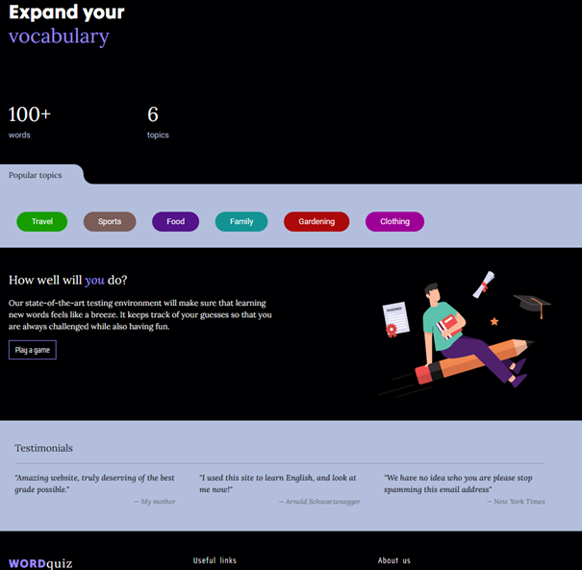
Kezdőlap

Slide 6
Navigációs sáv
-A bejelentkezett felhasználók számára hivatkozásokat biztosít a szóstatisztikákhoz, az adatok importálásához/exportálásához adminisztrátoroknak, és a játék indításához, és a felhasználót a nevén köszönti.
- Adminisztrátori hivatkozást is biztosít az adminisztrátor felhasználók számára.
- Azon felhasználók számára, akik nincsenek bejelentkezve, egy linket biztosít a bejelentkezéshez vagy a regisztrációhoz.

Slide 7
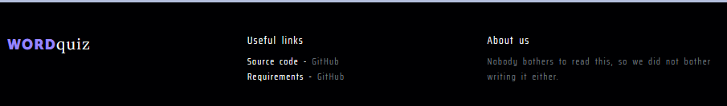
Lábléc
A lábléc tartalmaz egy logót, a forráskódra mutató hivatkozásokat és a GitHub követelményeit

Slide 8
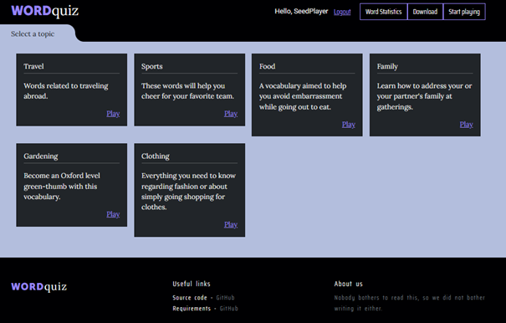
Téma választás
- Áttekintést nyújt az összes elérhető témáról.
- Minden témakártya tartalmazza a címet, a leírást és a játék megkezdéséhez szükséges linket.

Slide 9
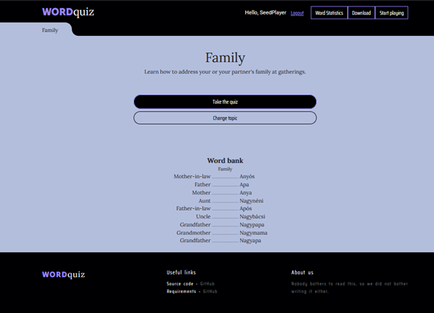
Játék indítása
Információt ad a témáról Tartalmaz egy gombot a játék indításához és egy linket a téma megváltoztatásához.

Slide 10
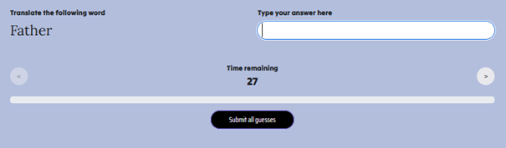
Játék felület
Beviteli mezőt biztosít a felhasználónak, hogy beírja a tippjét
Megmutatja a hátralévő időt
Folyamatjelző sáv és lehetőség a szavak közötti lépésre

Slide 11
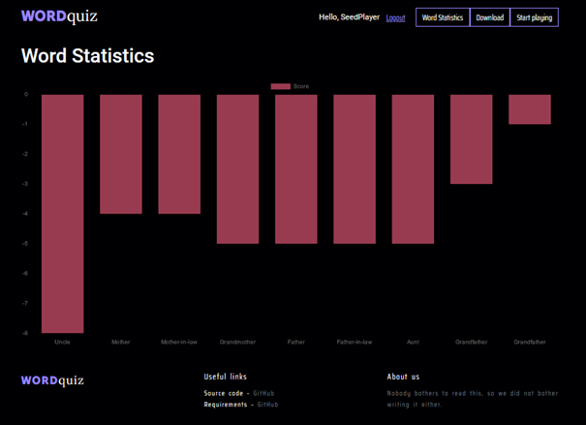
Statisztika
Minden játékoshoz saját statisztikát készít.
Minden szóhoz pontámot rendel.

Slide 12
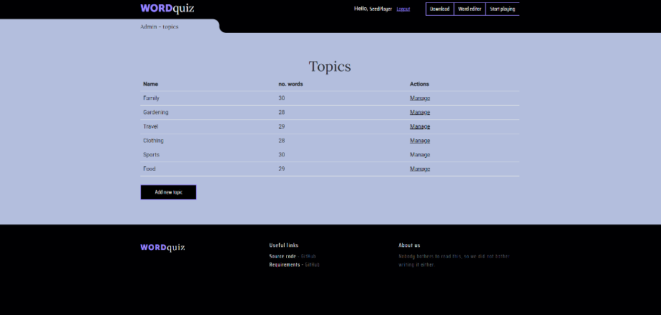
Adminisztrációs funkciók
Adminisztrációs téma: Ez a témakörök kezelésének adminisztratív nézete. Megjeleníti a témakörök táblázatát a megfelelő szavak számával. Ebből a nézetből az adminisztrátor kezelheti az egyes témákat, vagy újat adhat hozzá.
Admin Téma hozzáadása: Űrlap új téma létrehozásához. Kéri az új téma címét és leírását.

Slide 13
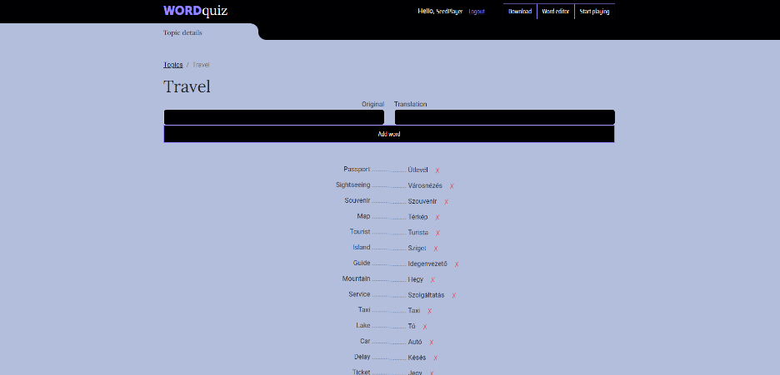
Adminisztrációs funkciók
Az adatok importálására és exportálására szolgáló eszközöket kínál. Lehetővé teszi az adminisztrátor számára, hogy válasszon adattípust (témák, szavak, felhasználók, szóstatisztika), és ezeket az adatokat fájlból importálja, vagy letöltés céljából exportálja.
Ez egy adott témakör részletes adminisztratív nézete. Az adminisztrátor új szavakat adhat a témához (az eredeti formájukkal és fordításukkal), és szükség esetén törölheti a teljes témát.

Slide 14
Tervek
Többjátékos mód
Ranglisták és eredmények
Integráció más nyelvtanulási eszközökkel
További nyelvek támogatása
A statisztika finomhangolása, szűrések

Slide 15
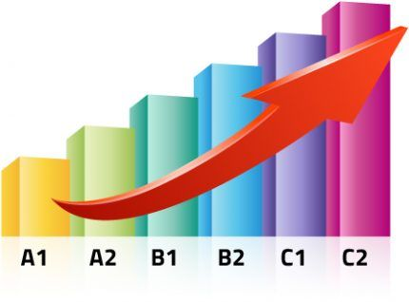
Köszönjük a megtisztelő figyelmet!

Slide 16

Elkészült szoftvertermék bemutatása szakmai oldalról

Slide 17







Szakmai Elemek Technológiák
npm install @angular/core @angular/common @angular/forms @angular/platform-browser @angular/router
npm install @angular/material
MatButtonModule, MatFormFieldModule, MatIconModule, MatInputModule, and MatSelectModule.
npm install @ng-bootstrap/ng-bootstrap
npm install ng2-charts
npm install @angular/forms

Slide 18

Szakmai Elemek
Backend packages
<PackageReference Include="FluentAssertions" Version="6.10.0" />
<PackageReference Include="Microsoft.AspNetCore.Authentication.JwtBearer" Version="6.0.10" />
<PackageReference Include="Microsoft.AspNetCore.Diagnostics.EntityFrameworkCore" Version="6.0.10" />
<PackageReference Include="Microsoft.AspNetCore.Identity.EntityFrameworkCore" Version="6.0.10" />
<PackageReference Include="Microsoft.AspNetCore.Identity.UI" Version="6.0.10" />
<PackageReference Include="Microsoft.AspNetCore.Mvc.NewtonsoftJson" Version="6.0.15" />
<PackageReference Include="Microsoft.EntityFrameworkCore" Version="6.0.14" />
<PackageReference Include="Microsoft.EntityFrameworkCore.SqlServer" Version="6.0.10" />
<PackageReference Include="Microsoft.EntityFrameworkCore.Tools" Version="6.0.10">
<PrivateAssets>all</PrivateAssets>
<IncludeAssets>runtime; build; native; contentfiles; analyzers; buildtransitive</IncludeAssets>
</PackageReference>
<PackageReference Include="Newtonsoft.Json" Version="13.0.3" />
<PackageReference Include="Swashbuckle.AspNetCore" Version="6.5.0" />
<PackageReference Include="Swashbuckle.AspNetCore.Newtonsoft" Version="6.5.0" />

Slide 19

Szakmai Elemek Fronted Modules
import { FormsModule, ReactiveFormsModule } from '@angular/forms';
import { HTTP_INTERCEPTORS, HttpClientModule } from '@angular/common/http';
import { AdminTopicAddComponent } from './components/admin/topics/admin-topic-add/admin-topic-add.component';
import { AdminTopicDetailsComponent } from './components/admin/topics/admin-topic-details/admin-topic-details.component';
import { AdminTopicsComponent } from './components/admin/topics/admin-topics/admin-topics.component';
import { AppComponent } from './app.component';
import { AppRoutingModule } from './app-routing.module';
import { AuthInterceptor } from '../app/shared/authconfig.interceptor';
import { BrowserModule } from '@angular/platform-browser';
import { DataImportExportComponent } from './components/data-import-export/data-import-export.component';
import { FooterComponent } from './components/shared/footer/footer.component';
import { GameComponent } from './components/game/game.component';
import { GameResultComponent } from './components/game/game-result/game-result.component';
import { GameStartComponent } from './components/game/game-start/game-start.component';
import { HomeComponent } from './components/home/home.component';
import { LoginComponent } from './components/user/login/login.component';

Slide 20
Szakmai Elemek Fronted Modules
import { MatButtonModule } from '@angular/material/button';
import { MatFormFieldModule } from '@angular/material/form-field';
import { MatIconModule } from '@angular/material/icon';
import { MatInputModule } from '@angular/material/input';
import { MatSelectModule } from '@angular/material/select';
import { NavbarComponent } from './components/shared/navbar/navbar.component';
import { NgChartsModule } from 'ng2-charts';
import { NgModule } from '@angular/core';
import { NgbModule } from '@ng-bootstrap/ng-bootstrap';
import { RegisterComponent } from './components/user/register/register.component';
import { RouterModule } from '@angular/router';
import { SecondaryRegionComponent } from './components/shared/secondary-region/secondary-region.component';
import { TopicDetailsComponent } from './components/topic/topic-details/topic-details.component';
import { TopicSelectionComponent } from './components/topic/topic-selection/topic-selection.component';
import { WordStatisticsComponent } from './components/word-statistics/word-statistics.component';

Slide 21

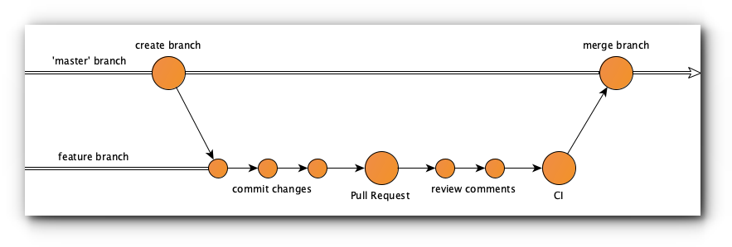
Szakmai Elemek Verziókövetési stratégia
Github -

Slide 22
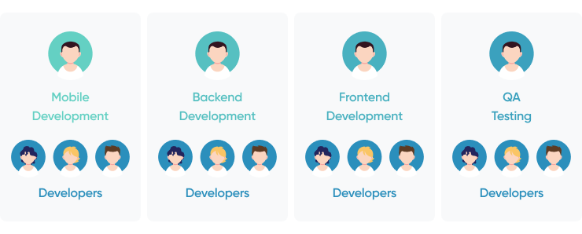
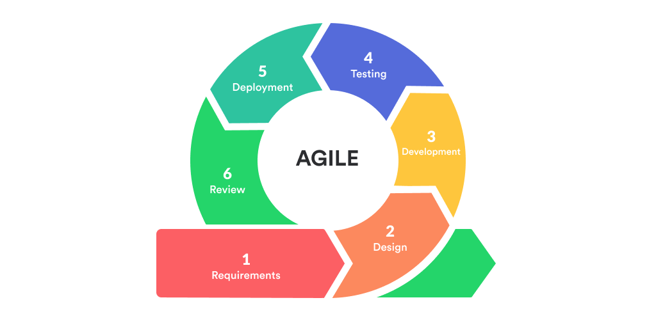
Szakmai Elemek Fejlesztés menete

Slide 23

Szakmai Elemek
Felmerülő problémák
Problem:
Fontend Word Statisctic score displayed every instance of a word in a different columb
Solution:
Use of ChartDataset mapped barChartData to stat.score and barChartLabels to stat.word.original
Problem:
Registartion would give a back a whole player object, with unsave attributes
Solution:
Removed unnecessary response
Problem:
Backend creating Statistics without loged in user, would crach the backend.
Solution:
Added several checks for logged in user and not making statistics a fixed step.
Problem:
Backend async API endpoints crushed the frontend server.
Solution:
Changed problematic backend API endpoints to be sync.
Problem:
Backend Exporting topic would export all words related and exporting words would export in a loop.
Solution:
Use of System.Text.Json.JsonSerializer.Serialize instead of Newtonsoft.Json

Slide 24
Köszönjük a megtisztelő figyelmet!

